Slide 1
语法分析器
汇报人：陈佳欢、何爽
汇报时间：2020.5.27

Slide 2
环境介绍
IDEA全称 IntelliJ IDEA，是java编程语言开发的集成环境。IntelliJ在业界被公认为最好的java开发工具，尤其在智能代码助手、代码自动提示、重构、JavaEE支持、各类版本工具(git、svn等)、JUnit、CVS整合、代码分析、 创新的GUI设计等方面的功能可以说是超常的。
IDEA特色功能
丰富的导航模式;
历史记录功能;Junit、XML、 JSP、 EJB、 JavaDoc预览、程序员意图的完美支持;
编码辅助;（对重构的优越支持; 灵活的排版功能;动态语法检测;）
JavaFX
IDEA
JavaFX工具的基本思想类似于针对Swing的Matisse项目
它提供了与VB或Delphi非常相像的可视化编辑器
简化了 Swing的开发工作。JavaFX工作台在你工作时为你生成代码，而且可以查看生成的代码。
当你从调色板(palette）中拖拽一个JavaFX组件到设计区时，你可以为它们绑定数据源。该插件支持JDBC数据源、HTTP (XML / JSON）、文件系统（FileSystem）、文件数据源以及内建过滤器。它还提供一些简单的转换器，通过他们你可以方便地将某数据源（比如REST或 JSON数据源)绑定到一组组件上。

Slide 3
词法分析器
01
词法分析（lexical analysis）是计算机科学中将字符序列转换为单词（Token）序列的过程。进行词法分析的程序或者函数叫作词法分析器（Lexical analyzer，简称Lexer），也叫扫描器（Scanner）。词法分析器一般以函数的形式存在，供语法分析器调用。

Slide 4
需求分析
从左至右逐个字符地对源程序进行扫描，产生一个个单词符号，滤掉空格，跳过注释、换行符，追踪换行标志，检测程序错误。
需求 1
IO要求
功能要求
主要任务
需求 2
需求 3
输入源程序，输出单词符号
单词符号种类：
保留字：如begin，end等；
标识符：如变量名，数组名等；
数字：整型，浮点型；
操作符：如+，-，*等；
分隔符：如{，；，（等；
输入要求：
数包含整型和浮点型。
空白符仅仅是空格、回车符、制表符。
代码是自由格式。
注释应放在花括号之内，并且不允许嵌套
输出要求：
单词符号的表示形式：
（单词种别，单词值）
单词种别通常用整数编码表示。

Slide 5
类设计
01
文件读取类
02
词法分析类
03
TAG
04
表格控制类
05
数据绑定类
FieReadUtil.java
LexerUtil.java
Token.java(父类）
Controller.java
LexResult.java
Division():
分割每行，得到字符列表
LexicalAnalysis():
分析字符，并将分析结果存列表
Error.java
Compile():
导入数据到界面
GetCode():
按行读取文件内容，放入缓冲区
StringProperty
line、symbol、TAG、detail。
绑定数据，双向监听
Identifier.java
KeyWord.java
initialize():
初始化表格
Number.java
Oparator.java
setCode():
从文件中获取代码
Separator.java

Slide 6
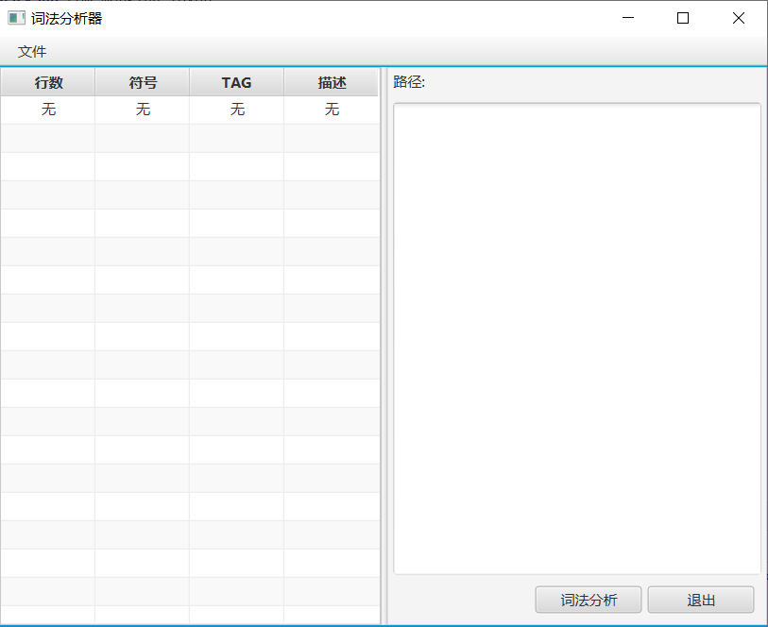
界面设计

Slide 7
02
语法分析器

Slide 8
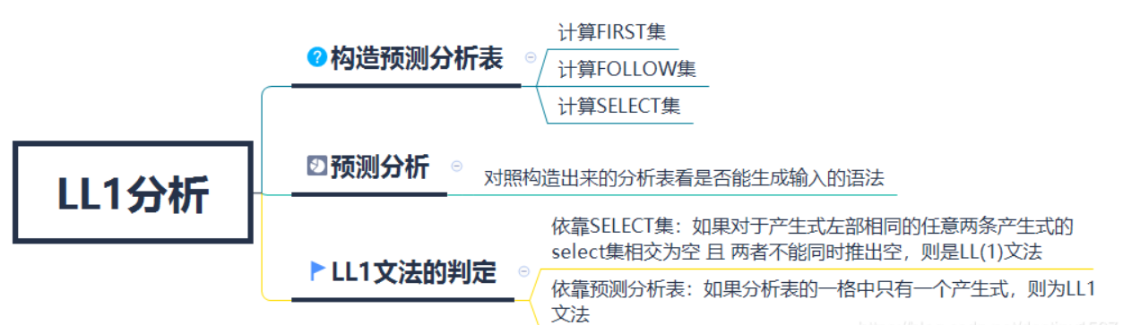
LL1介绍

Slide 9
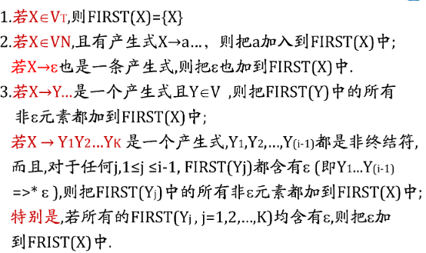
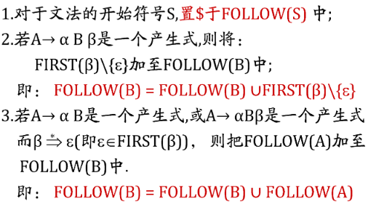
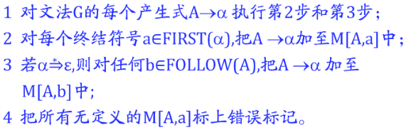
功能介绍
1
2
3
计算First集
计算Follow集
计算SELECT集

Slide 10
界面设计
Overview.fxml
RootLayout.fxml
Style.css
设计JavaFX显示界面和样式效果
含有TableView,TextArea等控件。
Util类
CharArrayUtil.java
ForecastUtil.java
RecursionRmvUtil.java
SelectUtil.java
SetToStringUtil.java
分析的辅助工具
主要代码
First,Follow集计算类
Mapping.java
SingleRule.java
Rule.java
分析文法规则，得到first集，follow集
文法分析类
AnalysisResult.java
PDALL1.java
对具体字符串进行分析，显示分析过程
数据绑定类
Controller.java
将文法、分析后的first集，follow集，预测分析表，分析字符串的输出结果，绑定到JavaFX界面上

Slide 11
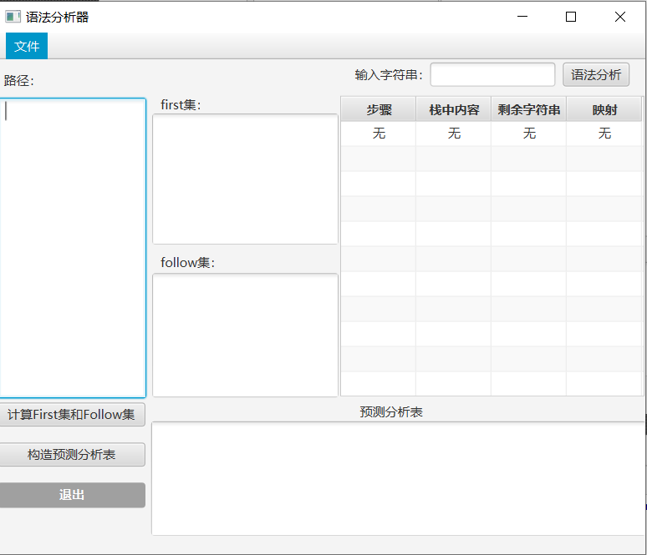
界面设计

Slide 12
03
结果展示

Slide 13
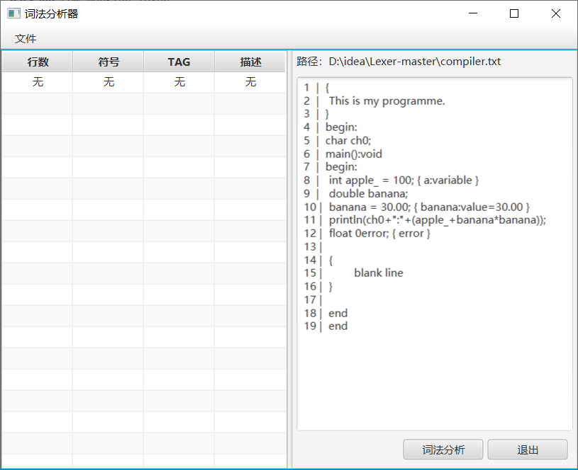
词法分析器

Slide 14
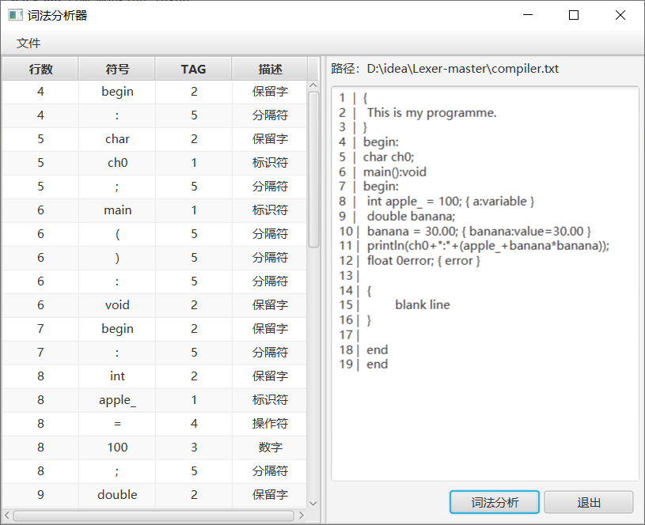
词法分析器

Slide 15
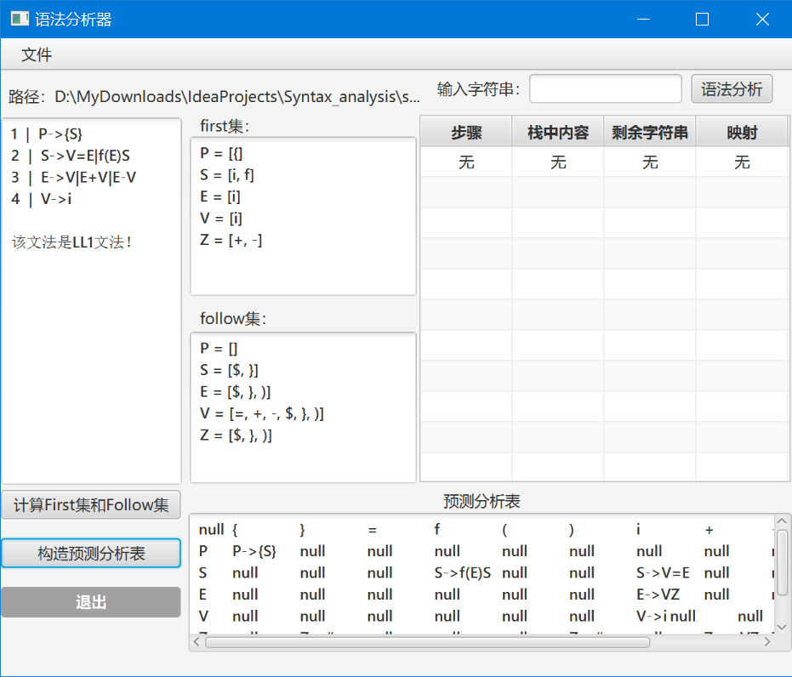
语法分析器

Slide 16
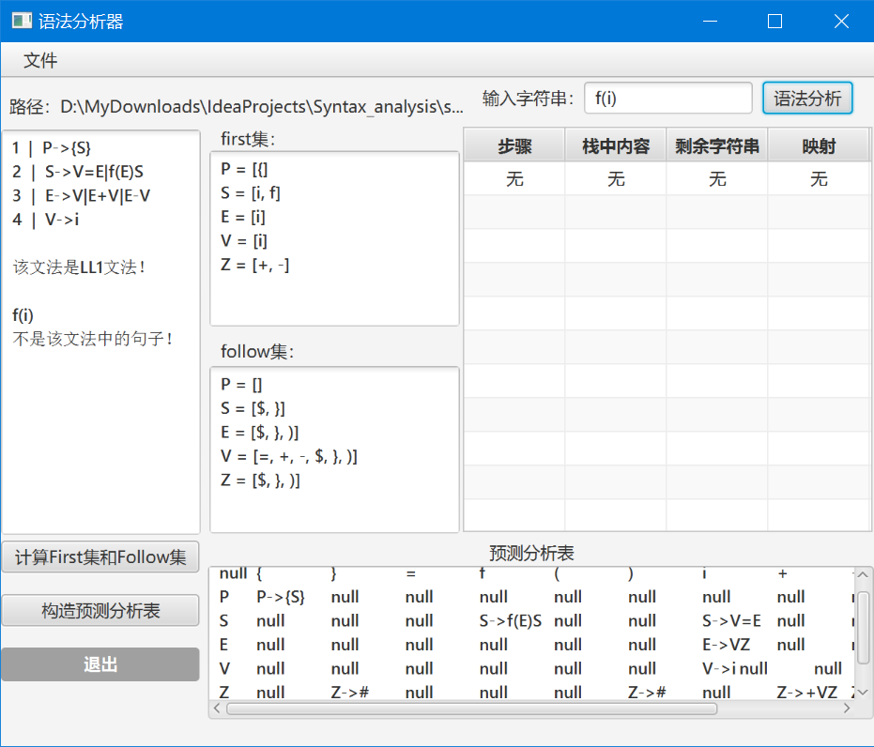
语法分析器

Slide 17
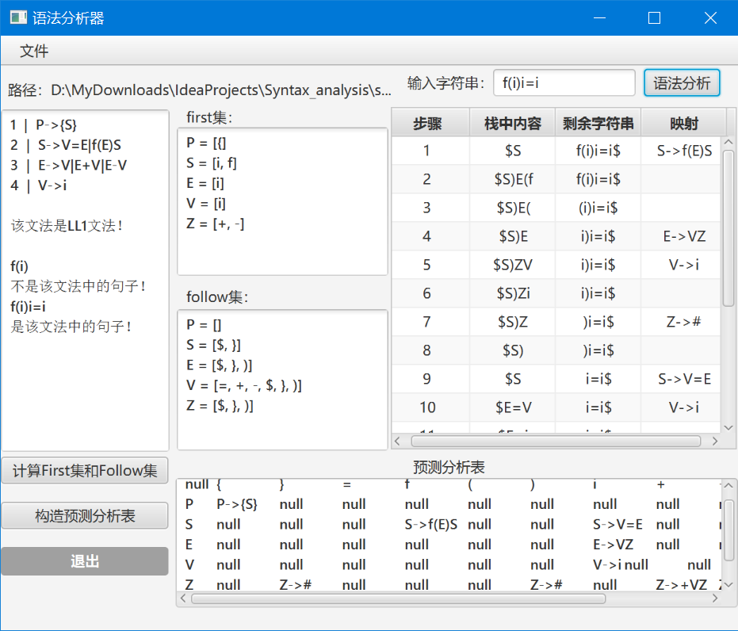
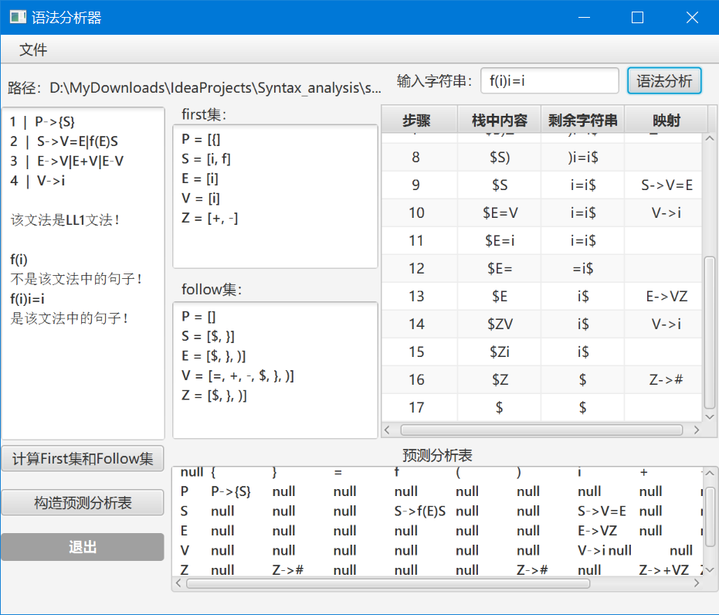
语法分析器

Slide 18
感谢您的聆听

